Slide 1
Interne presentatie
Week 16 Groep 4
Akram M’barek 19066171 Richal Rambaran 19029217 Ahmad Alkhatib 18019234 Jesse Huizing 18053580 TJ Herdigein 18140572
Maandag 19-12-2022

Slide 2

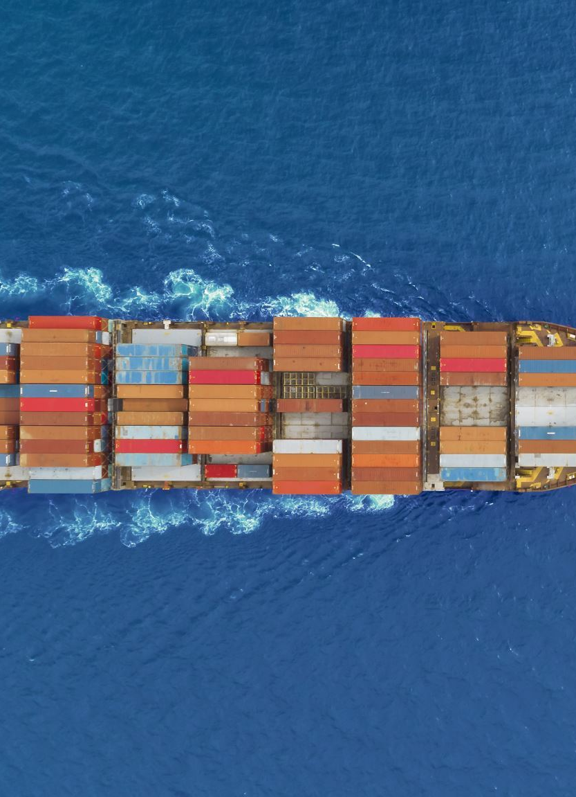
Inhoud
Voortgang
Verder aan werken

Slide 3
Voortgang
Research paper
Indeling aanpassen
Informatie per kop (gericht schrijven)
Richtlijnen hanteren (definition of done)

Slide 4
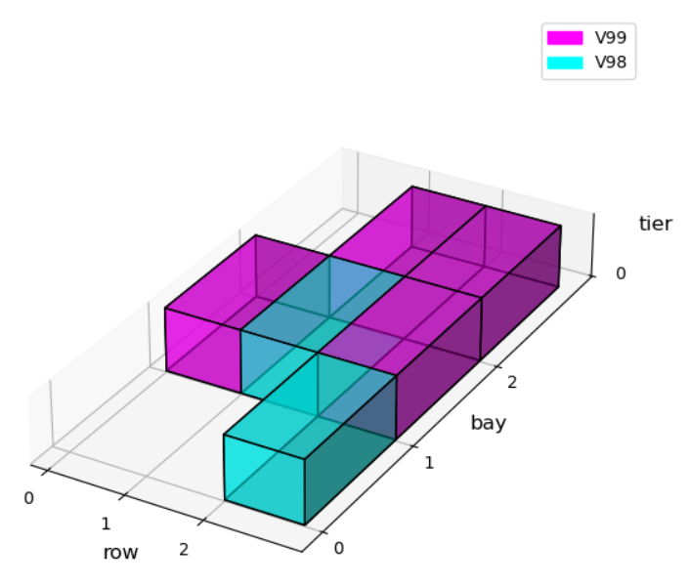
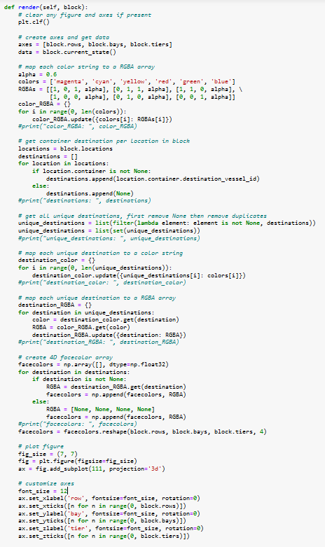
Voortgang
Render functie
Toont container plaatsing
Toont samenhorige containers
Simpele weergave, complexe codering

Slide 5
Verder aan werken
Belangrijke keuze in wat we het best kunnen aanpassen aan RL-modellen voor het verbeteren van de performance en trainingstijd
Hyperparameter tuning
PPO = 0.0003 & A2C = 0.0007 → factor 10
Rewardfunctie verbeteren
Action space aanpassen

